Slide 1
Filosofia RAD1607
Aula 4
Rogério Calia, Prof. Dr.
rogeriocalia@gmail.com

Slide 2
Provinha na próxima aula
Capítulo 2
Livro do LUC FERRY
Aprender a viver: filosofia para os novos tempos.

Slide 3
Tarefa para a próxima aula
Ver estes vídeos:
https://www.youtube.com/watch?v=KB5y2NJ9oxQ
Argumente em que medida este vídeo se relaciona com o capítulo 2 do livro de Luc Ferry

Slide 4
Tarefa esta aula
b) Ler o texto – “O Método Socrático”
c) Ver este vídeo sobre a difusão da meditação mindfulness nas empresas nos EUA
https://www.youtube.com/watch?v=24BsHv0WlXY

Slide 5
Capítulo 1 – O que é filosofia?

Slide 6
Tarefa difícil!!
Faça uma breve lista
de situações que fizeram você sentir “sacaneado”
por qualquer motivo
nos últimos 7 dias

Slide 7
Finalidade do exercício:
checar se você está satisfeito com o desempenho ÉTICO da nossa sociedade

Slide 8
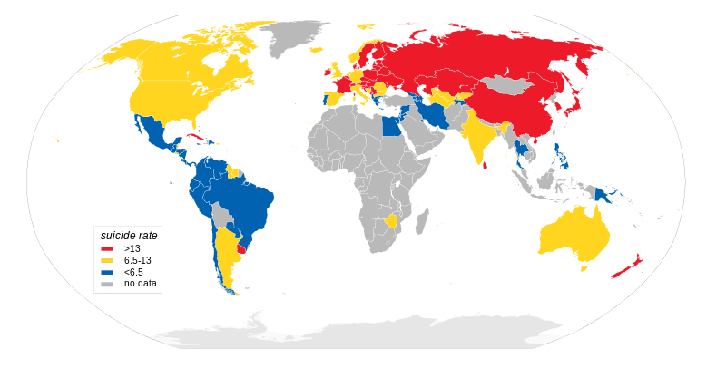
Taxas de Suicídio

Slide 9
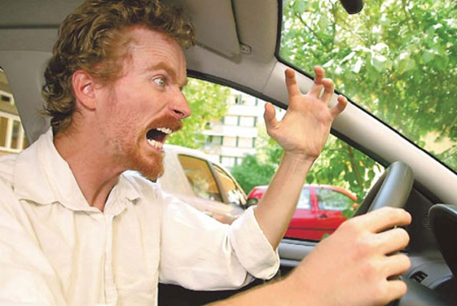
Imagine uma sociedade perfeita
Todo mundo respeita todo mundo
A dignidade de todos é respeitada

Slide 10
Como estamos longe deste ideal!!
Isso prova como a ética continua sendo fundamental na nossa sociedade
Porém, mesmo que todo este sonho fosse realizado...

Slide 11
Nossas questões existenciais ainda estariam sem respostas
Decorrentes
do nosso envelhecimento,
de nossas separações,
da morte de quem amamos,
do medo de nossa morte, etc...

Slide 12
A ética permite uma vida comum pacífica
MAS não é isso que, por si só, oferece
SENTIDO, FINALIDADE ou DIREÇÃO à existência humana

Slide 13
Vida ética
Busca existencial
Vida ética – Atividades práticas e vida em sociedade
O que devo fazer?
Busca existencial
- Que finalidade e sentido dou à minha vida?

Slide 14
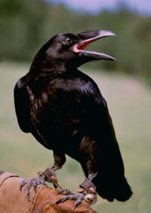
Luc Ferry
Existem facetas da morte presentes até mesmo durante a vida
Tudo o que não voltará mais
Nunca mais poderemos reencontrar
Exemplo: Aquela melhor férias
Corvo de Edgar Allan Poe
NEVER MORE
http://vimeo.com/70489824
Min 17

Slide 15
Teu tempo de escola acabou
Se você voltasse no tempo o que você teria feito diferente do que fez?
Por qual motivo?

Slide 16
Entrevistas a recém-formados ou último anistas da FEARP:
Teu tempo de FEA-RP acabou ou está acabando. Se você pudesse voltar atrás no tempo para o começo do curso, o que você teria feito diferente do que fez?

Slide 17
Luc Ferry
O ser humano é um ser finito
O animal é um ser finito e não tem consciência disso
O ser humano tem consciência de que é finito
Sabe que vai morrer
Sabe que os que ama também vão morrer

Slide 18
Mario Cortella
Sobre a felicidade
http://www.youtube.com/watch?v=h8rJiQ80rXg

Slide 19
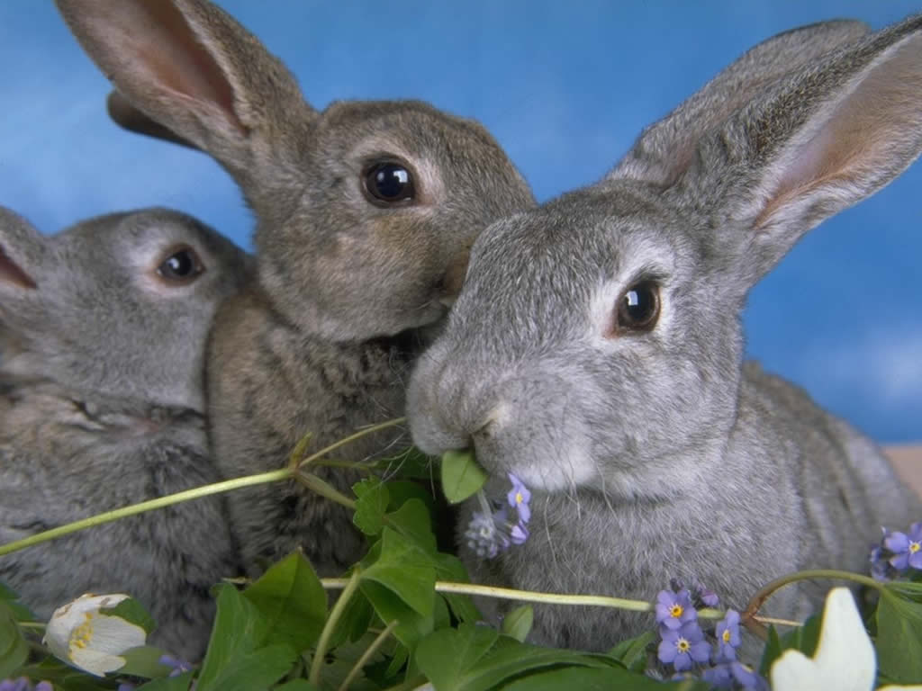
Luc Ferry
As árvores e os coelhos não se perguntam sobre o que farão com o tempo finito de que dispõem
O ser humano sim

Slide 20
Luc Ferry
“Inevitavelmente, chegamos, por vezes, num momento de ruptura, de um acontecimento brutal,
a nos interrogar sobre o que fazemos, poderíamos ou deveríamos ter feito de nossa vida toda”

Slide 22
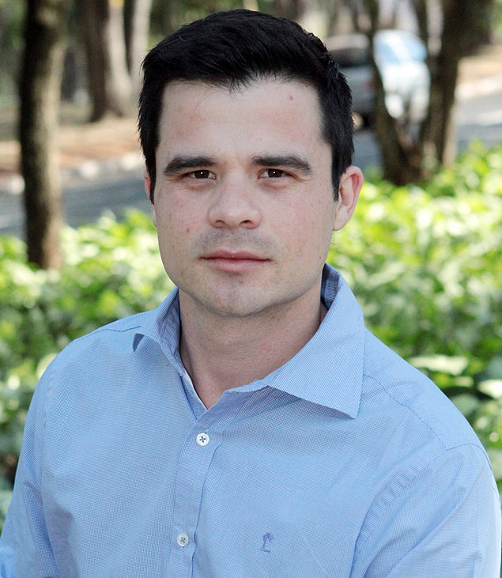

Slide 23
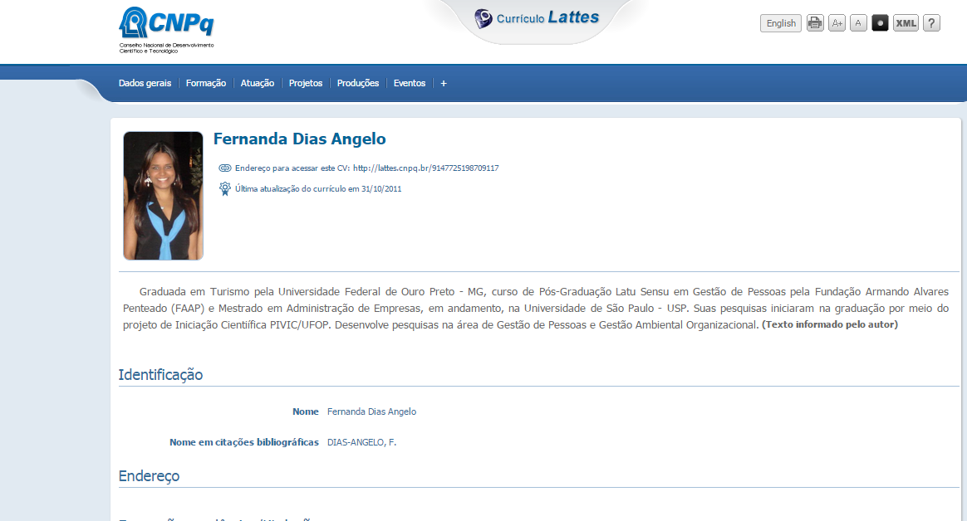
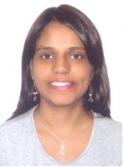

Slide 24
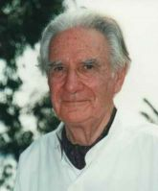
Pedro Schmidt
Empresário
Giroflex
Faleceu dia 25 de agosto de 2007
Como pessoa, me marcou por ter encontrado o maior sentido de sua vida em uma intuição racional e existencial

Slide 25
Será que a morte presta um serviço “editorial”...
Articula um “pacote de sentidos e significados” amplos e completos da pessoa?

Slide 26
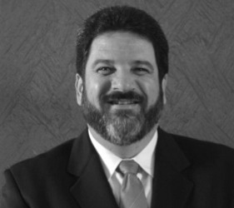
Mário Cortella
é absurdo acreditar que uma pessoa fica mais velha, quanto mais vive
teria de ter nascido pronta e ir se gastando...

Slide 27
Isso não ocorre com gente,
e sim com fogão, sapato, geladeira
Gente não nasce pronta e vai se gastando
Gente nasce não-pronta, e vai se fazendo

Slide 28
Eu, no ano que estamos, sou a minha mais nova edição
(revista e, às vezes, um pouco ampliada);
o mais velho de mim está no meu passado

Slide 29
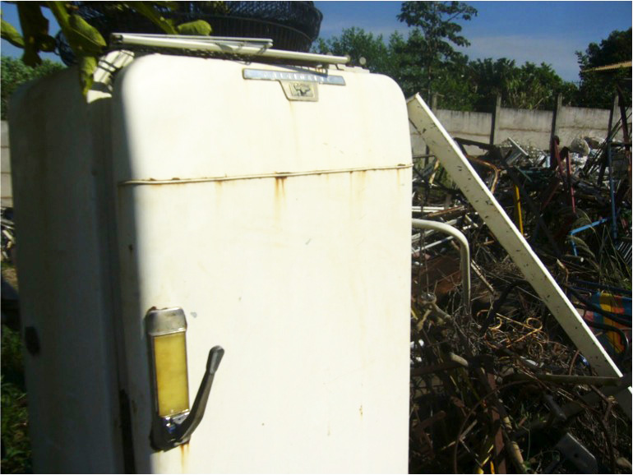
Filosofia e Gestão_Reflexões e práticas sobre o diálogo
Casa do Saber dia 04 / 05 / 2013

Slide 30
1996 A geladeira está nova 2016: A geladeira está velha
Para uma coisa:
O fluxo do tempo envelhece
O futuro representa a decomposição
FOCO: características tangíveis e materiais

Slide 31
Filosofia e Gestão_Reflexões e práticas sobre o diálogo
Casa do Saber dia 04 / 05 / 2013

Slide 32
1954: Versão “velha” de mim 2016: Versão “nova” de mim
Para um criador:
O fluxo do tempo é uma oportunidade para ser “mais novo”
O futuro representa renovação
FOCO: características intangíveis: SIGNIFICADO

Slide 33
Mário Cortella
Presença criativa
Envelhecimento do tangível
Renovação do significado intangível

Slide 34
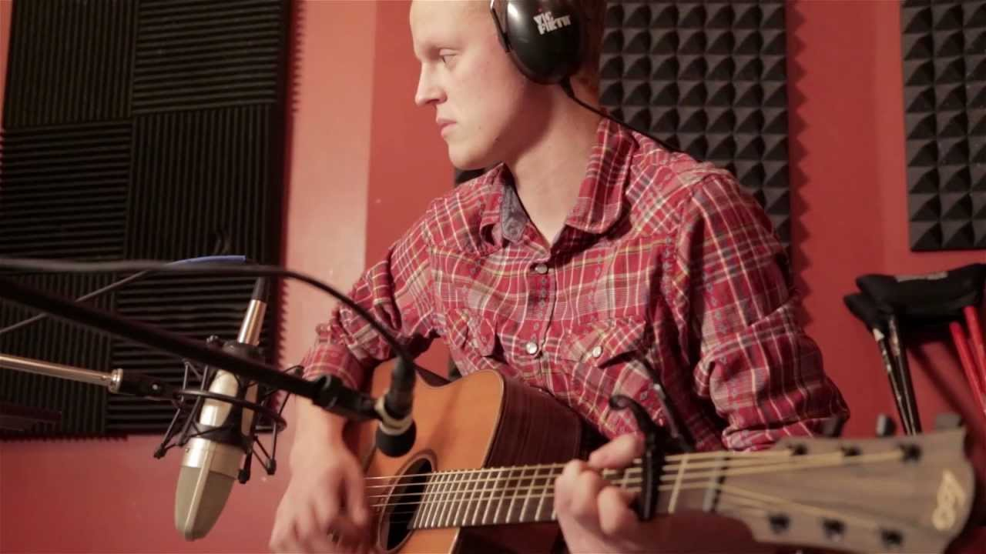
Zach Sobiech

Slide 35
1. Tarefa para hoje
Ver estes vídeos:
https://www.youtube.com/watch?v=Yvm_DsY621o
https://www.youtube.com/watch?v=TYYS2XXx2m8
Argumente em que medida estes vídeos se relacionam com o propósito da filosofia (capítulo 1 do livro de Luc Ferry)

Slide 36
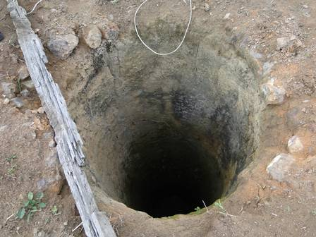
Nuvens
Bem, eu caí, caí, caí Neste buraco escuro e solitário Não havia ninguém lá para se preocupar mais comigo

Slide 37
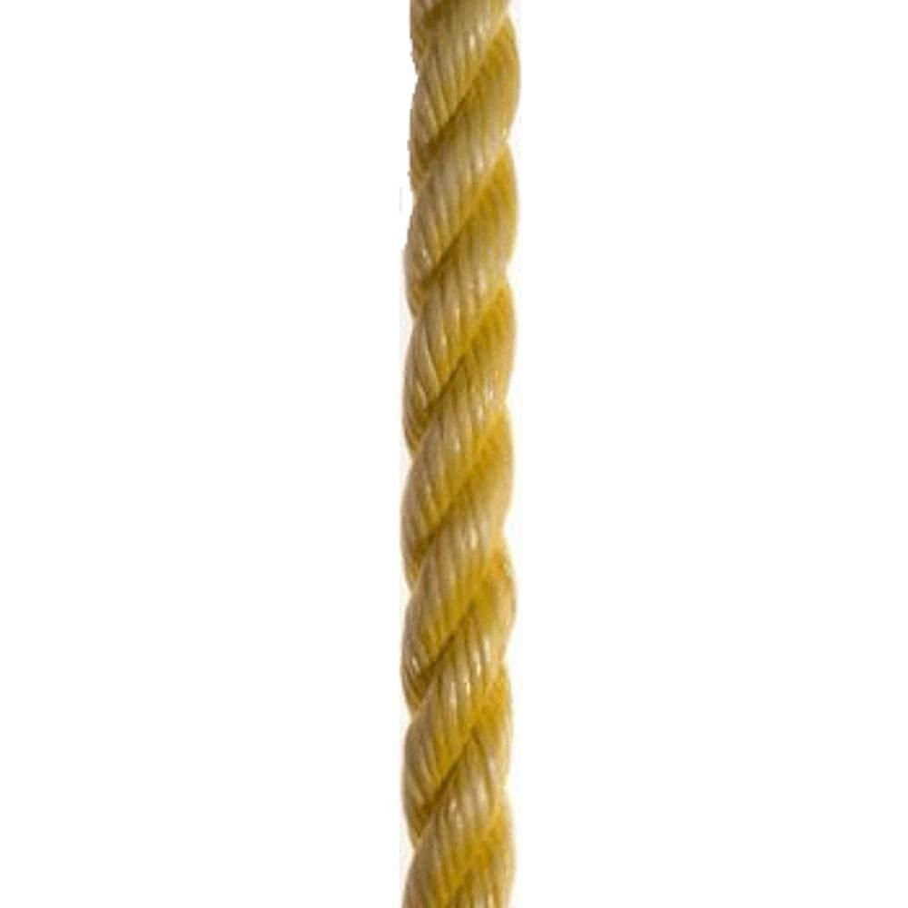
E eu precisava de uma maneira para subir até a borda Você estava sentado(a) lá, segurando uma corda E nós vamos subir, subir, subir
Mas eu vou voar um pouco mais alto Vamos para cima nas nuvens porque lá a vista é um pouco melhor

Slide 39
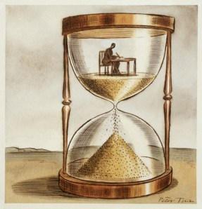
Se eu tivesse um pouco mais de tempo

Slide 40
Se eu tivesse um pouco mais de tempo com você Nós poderíamos ir para cima, cima, cima E ter aquele pequeno passeio E sentar-se lá segurando as mãos
E tudo estaria certo E talvez um dia eu vou te ver de novo Nós vamos flutuar nas nuvens e nunca veremos o fim

Slide 41
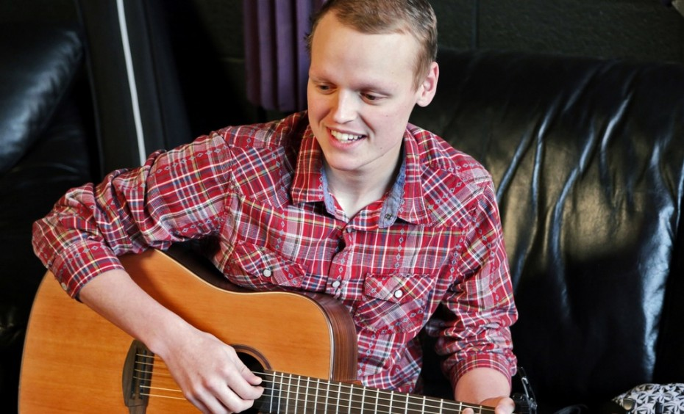
Zach Sobiech
https://www.youtube.com/watch?v=sDC97j6lfyc

Slide 42
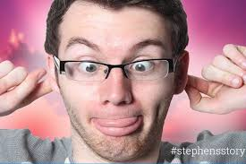
Stephen Sutton
http://noticias.uol.com.br/saude/ultimas-noticias/bbc/2014/09/17/hospitais-recebem-r-20-milhoes-de-jovem-que-morreu-de-cancer.htm

Slide 43
Objetivos da reflexão filosófica
Viver bem
Ser livre
Obstáculo: Medo da morte

Slide 44
Poema de Lucrécio
“É preciso, antes de tudo, expulsar e destruir esse medo do Inferno que, penetrando até o fundo do nosso ser,
envenena a vida humana, colore todas as coisas do negror da morte
e não deixa subsistir nenhum prazer límpido e puro”

Slide 45
Montaigne
“Filosofar é aprender a morrer”

Slide 46
Outros filósofos que tematizam a superação dos medos da morte
Espinoza
Kant
Nietzsche

Slide 47
Luc Ferry
Tanto a religião como a filosofia buscam a superação dos medos causados pela angústia da morte
A religião pela fé, por Deus
A filosofia pelo uso da razão e pelo esforço do próprio indivíduo
e não por “um Outro”

Slide 48
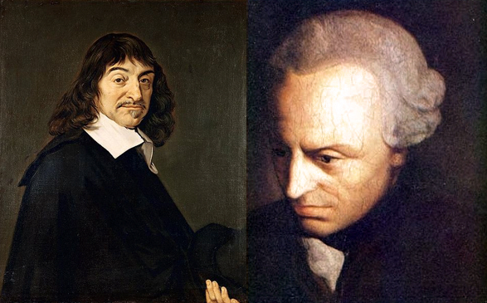
Alguns grandes filósofos eram religiosos
Descartes e Kant

Slide 49
As três dimensões da filosofia
Teoria
A inteligência do que é
Ética ou moral
O que deveria ser / o que se deveria fazer
Sabedoria

Slide 50
Teoria
Ter conhecimento do mundo no qual a nossa existência vai se desenvolver
A natureza do mundo
Os meios, os instrumentos do conhecimento

Slide 51
Ética (prática)
Como viver com o outro?
Que regras adotar?
Como nos comportar de modo útil, digno e de maneira justa em nossas relações com as outras pessoas?

Slide 52
Sabedoria
Por que se esforçar para conhecer o mundo e para viver em harmonia com os outros?
Qual é a finalidade ou sentido de todos estes esforços?

Slide 53
Não se pode pensar ou agir livremente quando se está paralisado pela surda inquietação que gera, mesmo quando se tornou inconsciente, o temor do irreversível.

Slide 54
Luc Ferry
“Ser sábio é simplesmente viver sabiamente, feliz e livre, na medida do possível,
tendo enfim vencido os medos que a finitude despertou em nós”

Slide 55
Obrigado e abraço
Rogério Calia, Prof. Dr.
rogeriocalia@gmail.com

